Slide 1


수화 人(in) 플레이어
윤지은 정창회 이희지 배진영 축이림
Notes:
안녕하세요 저희는 전지적 수화 시점 team입니다. 발표를 시작하겠습니다

Slide 2
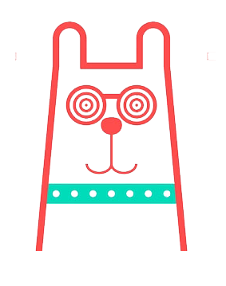

contents
1
팀원소개
2
개요 및 목표
3
기대효과
4
시스템 구조
Notes:
발표순서는 다음과 같이 팀원 소개, 개요 및 목표, 기대효과, 시스템 구조로 진행됩니다.

Slide 3
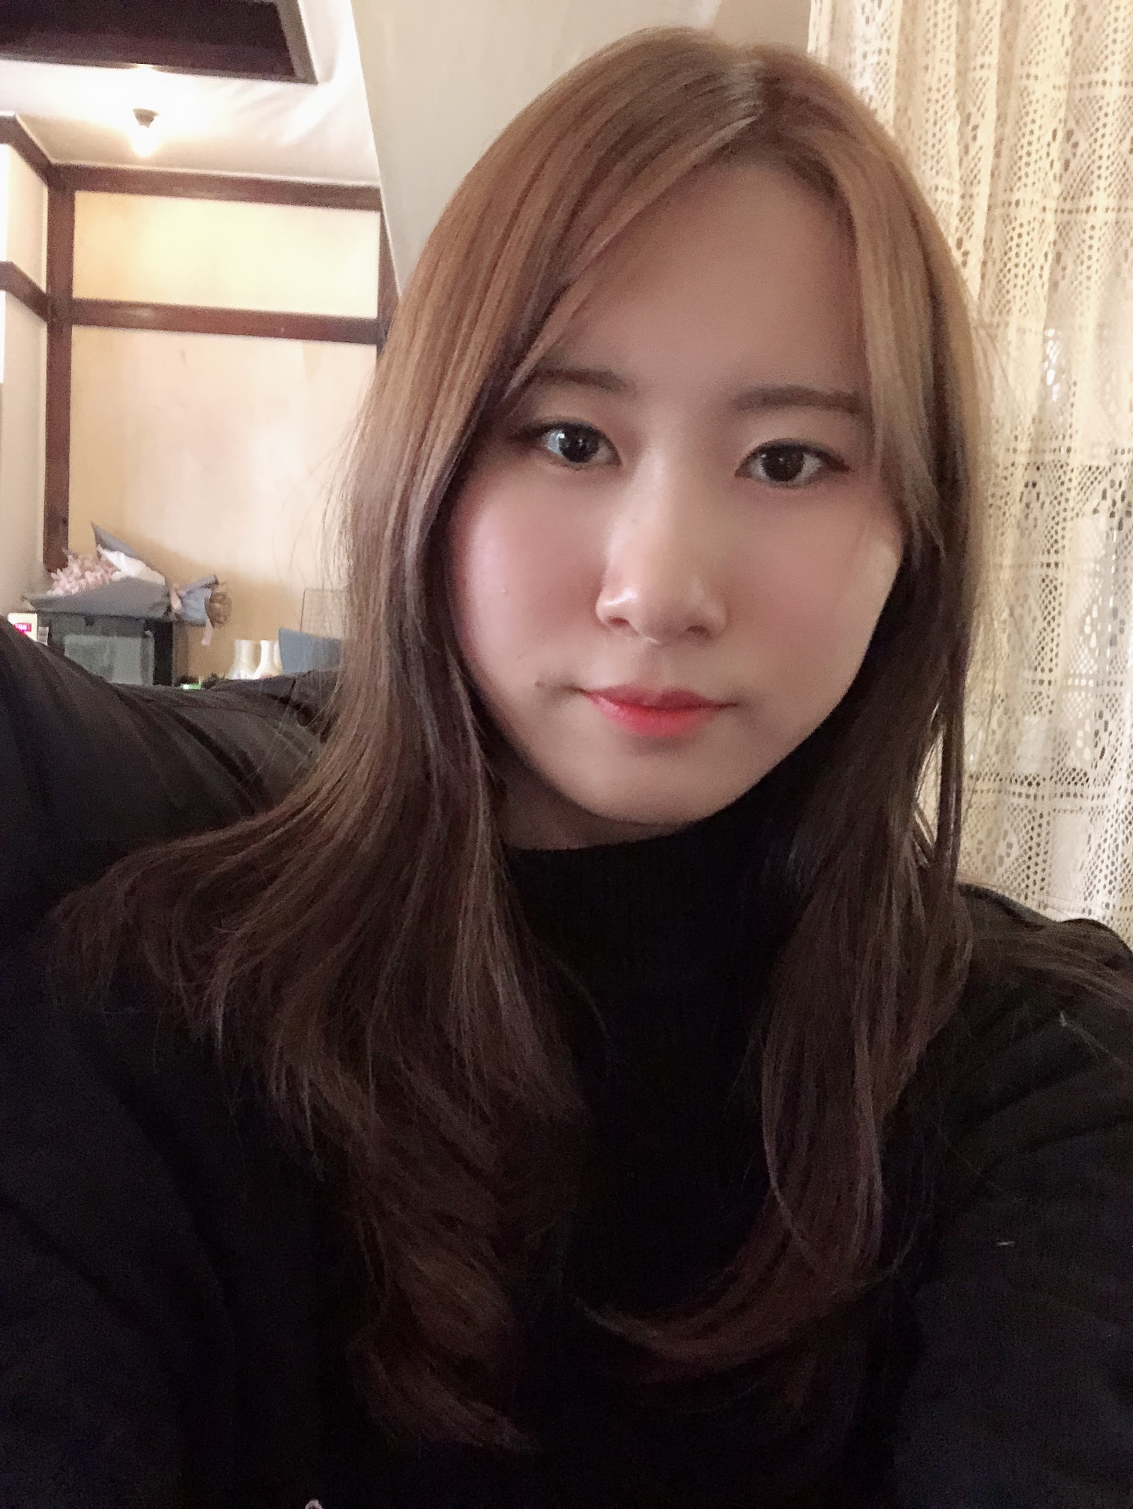
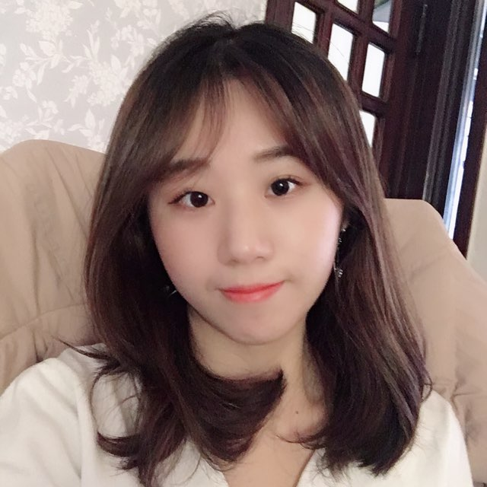
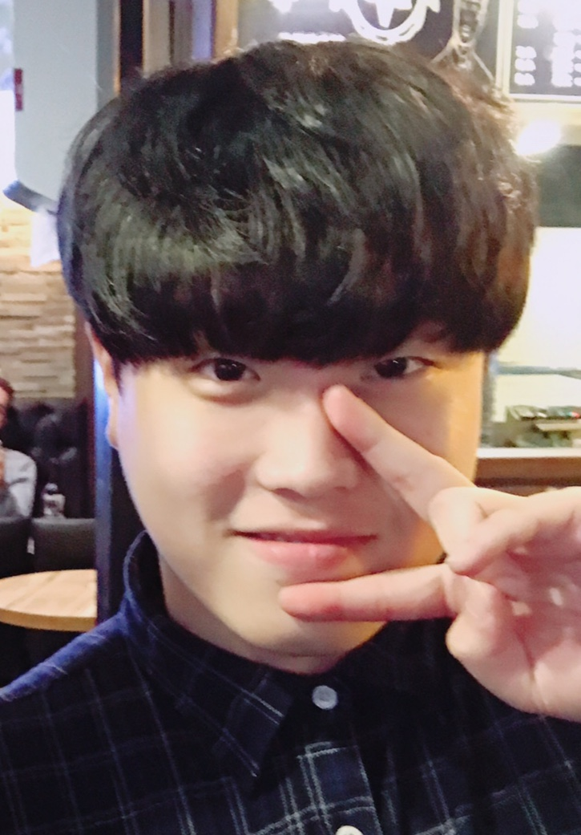
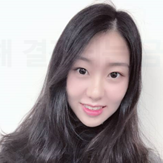
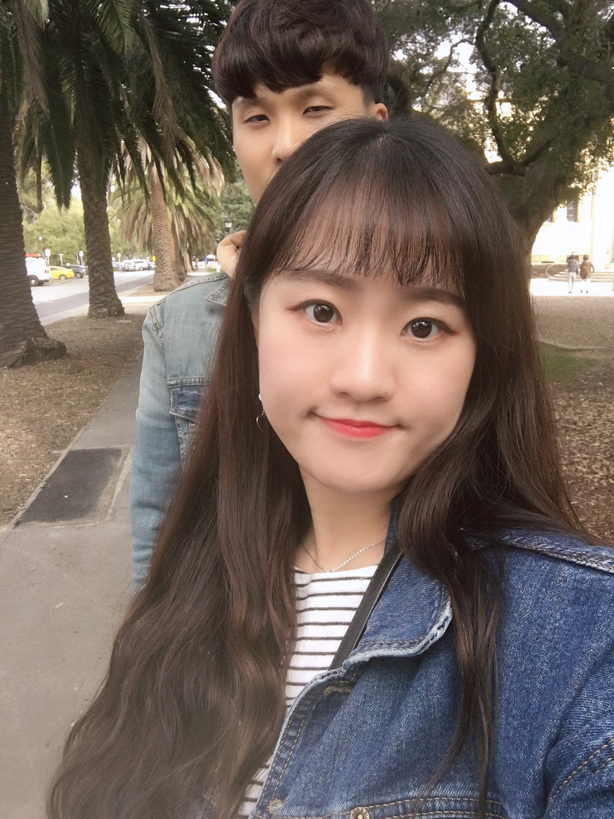
Unit 01
팀원소개
윤지은
배진영
Introduce
Our
Team
Programmer
Programmer
소프트웨어학부
16학번
소프트웨어학부
16학번
정창회
축이림
Programmer
Programmer
컴퓨터공학부
14학번
소프트웨어학부
16학번
이희지
Programmer
컴퓨터공학부
16학번
Notes:
저희 팀의 구성은 다음과 같습니다.
팀장에 윤지은, 팀원으로 정창회 이희지 배진영 축이림이 있습니다.

Slide 4

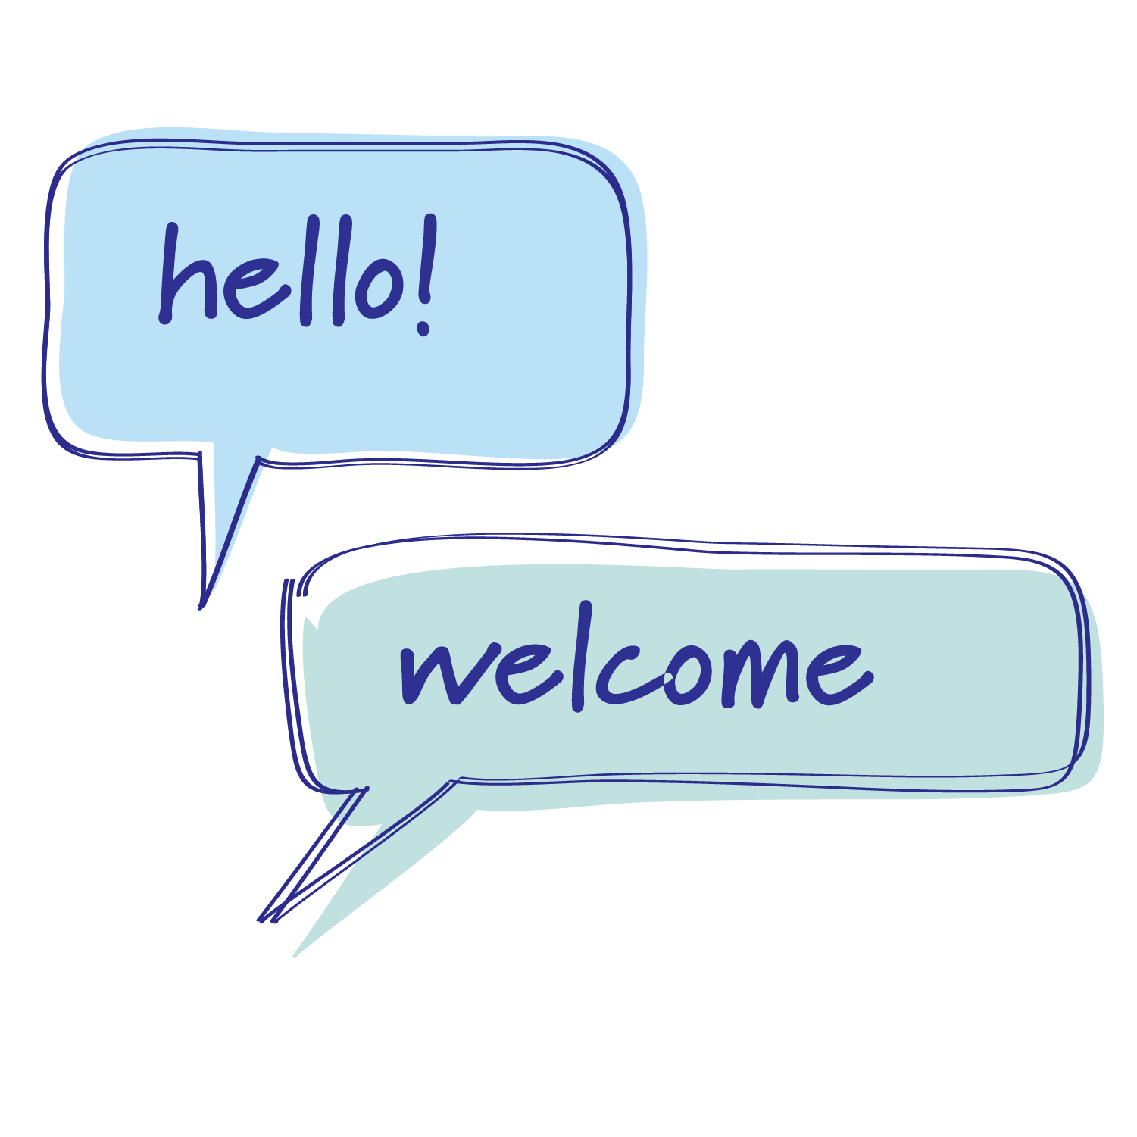

Unit 02
개요 및 목표
수화 人(in) 플레이어
Notes:
저희의 캡스톤 프로젝트명은 수화 인 플레이어입니다.
수화 인 플레이어는 기존의 동영상에 자막과 수화를 제공하는 농인용 플레이어입니다.

Slide 5

Unit 02
개요 및 목표
농인이란 ?
“농인이란 청각장애로 인하여 말하지 못하는 언어장애가
있는 장애인을 통칭하는 말로, 넓은 의미에서
잘 듣지 못하는 경우(청각장애인)와
언어 구사가 불가능하거나 힘든 경우(언어장애인)를 통틀어 의미한다.”
(출처 : 위키백과)
Notes:
여기서 농인이란 무엇일까요?
(정의 읽어주고..)
농인의 정의에서 나온 바와 같이 농인은 소리를 들을 수 없고, 대부분의 동영상이 청인에게 편리한 형태이기 때문에 동영상 시청에 어려움을 겪습니다.
따라서 저희는 농인이 동영상을 원활하게 시청할 수 있는 플레이어 앱을 제작 하려고 합니다.
그렇다면 농인이 동영상을 원활히 시청하기 위해서는 어떤 것을 제공해야 할까요?

Slide 6
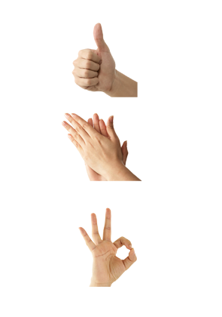
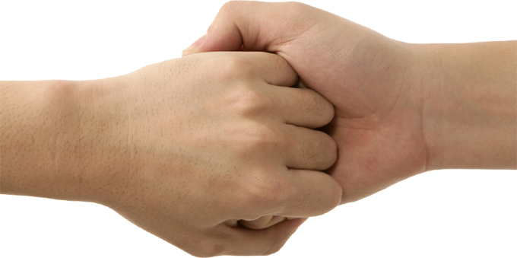
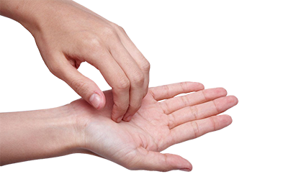

Unit 02
개요 및 목표
수화
Notes:
바로 수화입니다.
농인의 제 1언어는 국어가 아닌 수화입니다. 즉, 농인은 자막만으로는 정확한 내용을 이해할 수가 없습니다. 하지만 대부분의 동영상은 청인을 위하여 제작되었기 때문에 일반적으로 동영상에 수화를 함께 제공해 주는 경우는 매우 드뭅니다.
따라서 저희가 개발할 수화 인 플레이어는 농인이 다양한 동영상 컨텐츠를 제약없이 이용할 수 있도록 하는 데에 목표를 두고 있습니다.

Slide 7


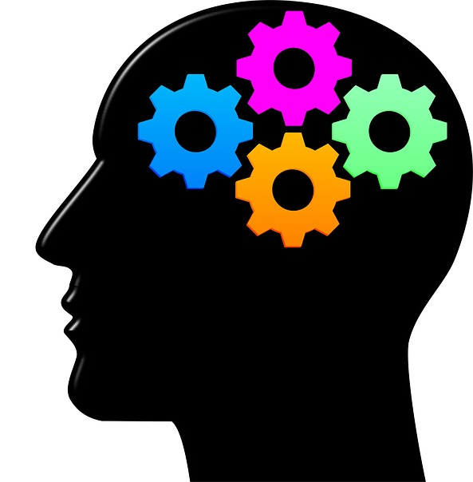
Unit 03
기대효과
미디어 접근 장벽 해소
미디어 이해도 증가
정보격차 해소
Notes:
수화인 플레이어의 기대효과는 총 3가지가 있습니다.
첫째로 농인의 영상 매체의 접근 장벽을 해소할 수 있습니다. 전체 영상 매체 중 수화방송이 차지하는 비율은 5%에 미치지 않기 때문에 농인이 접할 수 있는 컨텐츠는 제한적입니다. 수화 인 플레이어를 사용하면 수화 방송이 없는 매체들도 자유롭게 시청이 가능합니다.
둘째로 영상 매체 부족으로 생기는 정보 격차를 해소할 수 있습니다. 영상 매체를 통한 정보의 습득은 정보화 사회에서 중요한 습득 방법 중 하나입니다. 이러한 방법에 어려움이 있어 농인들이 겪는 청인과의 정보 격차 문제를 해소할 수 있습니다.
셋째로 농인들의 영상 정보 이해도를 향상시킬 수 있습니다. 청각의 도움 없이 언어를 배운 농인들이 한국어를 접할때의 기분은 마치 청인들이 외국어를 독해할 때와 같은 기분이라고 합니다. 농인들은 자막만으로 내용을 이해하기 힘들기 때문에 수화 인 플레이어는 수화와 함께 정보를 제공하여 영상의 이해도를 높입니다.

Slide 8
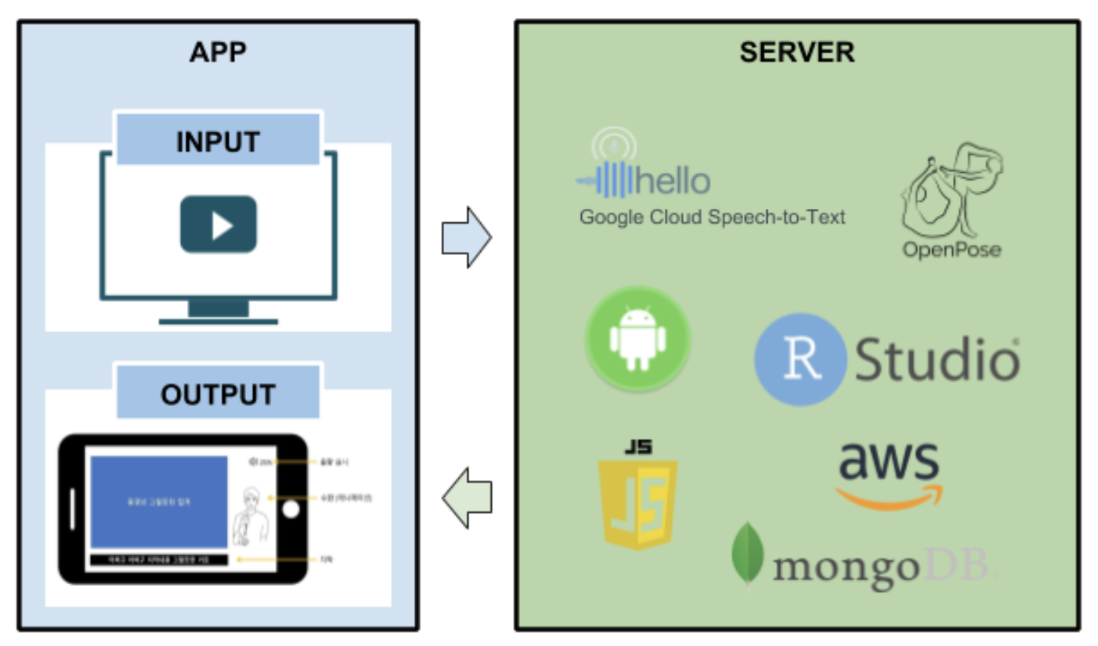
Unit 04
시스템 구조
Notes:
다음은 시스템 구조입니다.
사용자가 보고자하는 동영상을 수화 인 플레이어로 불러오면 서버에서는 google-STT API를 사용해 동영상의 음성을 text로 변환합니다.
변환한 Text는 데이터마이닝 기술을 이용하여 수어에 필요한 형태소만을 분류합니다.
이후에 텍스트 및 자막과 매핑되는 수화 애니메이션을 클라우드에 저장합니다.
일련의 준비를 마친 후 사용자가 재생을 시키면 선택에 맞게 자막, 수화를 영상과 함께 보여주게 됩니다.
접근성을 편리하게 하기위해 안드로이드스튜디오로 어플리케이션을 개발합니다.

Slide 9
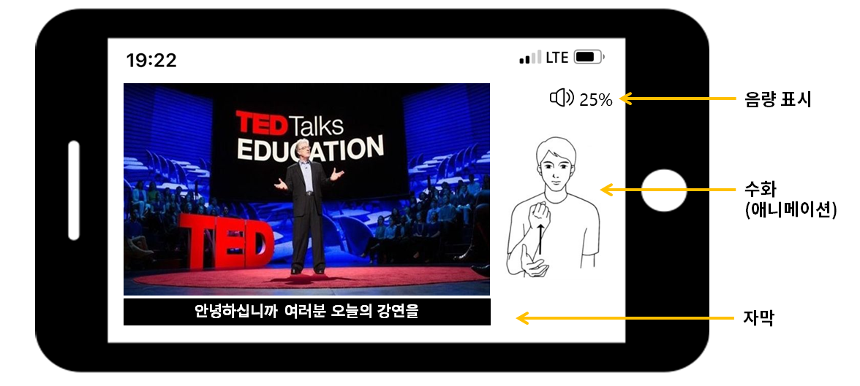
Unit 04
시스템 구조
어플 구현 모습 및 기능 설명
Notes:
끝으로 저희가 개발할 어플리케이션의 모습은 다음 그림과 같습니다.
청인들과 달리 청각장애인들은 소리를 듣는 것에 한계를 가지기 때문에 앱 사용에 있어 전적으로 시각에 의존할 수 없습니다. 따라서 어플리케이션의 디자인은 한눈에 보기 쉽도록 직관적이고 단순하게 구성해야 합니다.
또한 농인들은 핸드폰 음량체크가 힘들어 간혹 음량이 너무 커 발생하는 주변의 피해를 인지하지 못하기 때문에 앱 상단에 핸드폰의 음량을 표시하여 주고 음량이 적정선 이상으로 넘어가게 되면 진동으로 알려줍니다.
마지막으로 청각장애가 선천적인지 후천적인지에 따라 사용자의 요구가 달라지기 때문에 음성을 자막으로만 번역할 지, 수어로만 번역할 지, 자막과 수어 둘다 동시에 번역할 지 사용자가 편의에 따라 선택할 수 있도록 구현할 것입니다.

Slide 10
Q & A
Notes:
이상으로 발표를 마치겠습니다 감사합니다

